Slide 1
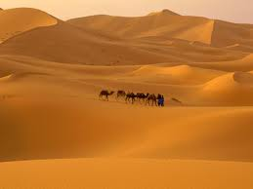
মাল্টিমিডিয়া ক্লাসে সবাইকে স্বাগতম

Slide 2
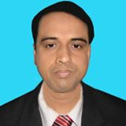
পরিচিতি
মো: আব্দুল মালেক
সহকারী শিক্ষক (কম্পিউটার)
কাজী আব্দুল মাজেদ একাডেমী
পাংশা, রাজবাড়ী।
মোবাইল: ০১৭১৭-০০২১৫১
ই-মেইল : abdulmalek1972p@gmail.com
Website: www.teachersnews24.com
শ্রেণিঃ সপ্তম
বিষয়ঃ সপ্তবর্না
অধ্যায়ঃ দুই

Slide 3
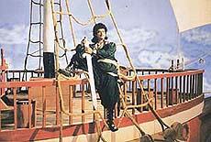

Slide 4
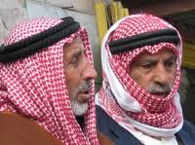
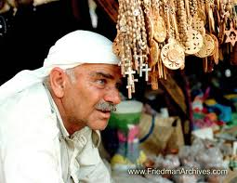

Slide 5
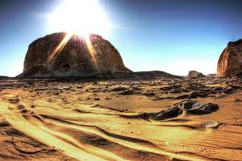

Slide 6
মরু-ভাষ্কর

Slide 7
শিখনফল
পৃথিবী ধন্য হয়েছে বলতে কি বুঝবে
সংরক্ষন এবং আদর্শ জীবন গঠন
আলোচনা করবে
চারিত্রিক বৈশিষ্ট্য বলতে কি বুঝবে
নারীর মর্যাদার বৈশিষ্ট আলোচনা করবে
কুসংস্কার দূর করতে আলোচনা করবে

Slide 8
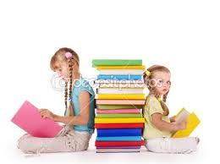
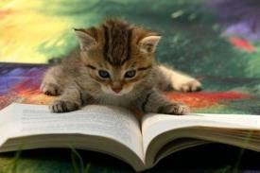
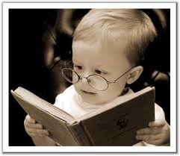

Slide 9
মরু ভাষ্কর বলতে হযরত মুহাম্মদ(সা:) কে বুঝানো হয়েছে, যার আগমনে পৃথিবী ধন্য হয়েছে ।
সদ্য ভূমিষ্ট শিশু
উজ্জল পৃখিবী

Slide 10
সুস্হ মানসিক চিন্তা ত্রবং জ্ঞান ভান্ডার বৃদ্ধির ফলে এক জন মানুষ আদর্শ জীবনের অধিকারী হতে পারে
সম্মিলিত মনোভাব
সংরক্ষন

Slide 11
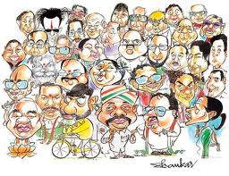
ভাল এবং মন্দ দুটোকে নিয়ে মানুষের চরিত্র
জনগোষ্ঠি

Slide 12
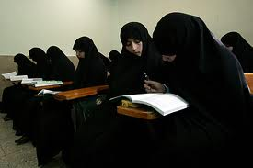
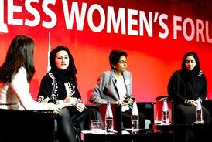
শিক্ষা দানের মাধ্যমে নারীকে উন্নিত করতে হবে

Slide 13
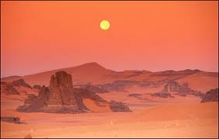
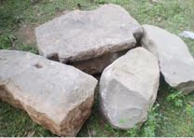
শব্দার্থ
মরু-ভাষ্কর –
কষ্ঠি পাথর-
অকুতোভয় –
অভিসম্পাত -
মরুভূমির সূর্য
কালো পাথর
যার ভয় নাই
অভিশাপ

Slide 14
দলীয় কাজ
জ্ঞান মানুষকে কিভাবে আলোকিত করে ।

Slide 15
মূল্যায়ন
হযরত মুহাম্মদ(সা:) কখন কঠোর এবং নরম হতেন ?
নারীকে মর্যাদা দিতে হযরত মুহাম্মদ(সা:) কোন শব্দ ব্যাবহার করেছেন ?
কুসংস্কার দূর করতে হযরত মুহাম্মদ(সা:) কোন উক্তিটী ব্যাবহার করেছেন ?

Slide 16
বাড়ীর কাজ
সাত লাইনের মধ্যে আরবের সমাজ ব্যাবস্হা তুলে ধর ।

Slide 17
ধন্যবাদ।

